Slide 1

Бережливое мышление в сестринском деле
Успех клиента - это наш успех
Нуржан Мукашев, MD, MHSA
Астана, 23 мая 2018 года

Slide 2





















О компании
Профессиональное образование
Опыт работы в международных компаниях
120 лет
совокупного опыта в проектах по повышению бизнес эффективности
Реинжиниринг бизнес-процессов
Бережливое производство
Оценка риска персонала и разработка HR стратегии
Оценка эффективности персонала и формирование кадрового резерва
Финансирование и инвестирование в бизнесе
Горнорудная промышленность
Нефтегазовая промышленность
Агропромышленный комплекс
Консалтинговый бизнес
Розничная торговля и МСБ
Здравоохранение и образование
Notes:
Наша международная команда имеет 120 лет совокупного опыта в проектах по повышению бизнес эффективности в самых разных различных отраслях начиная с горнорудной промышленности, заканчивая здравоохранением и розничной торговли.

Slide 3
Содержание
Цели моего выступления
Почему это нужно именно сегодня?
Мировой опыт и возможности для Казахстана (бизнес-кейсы)
Роль профессионала сестринского дела в обеспечении качества медицинских услуг
Заключение

Slide 4
Цели моего выступления
Подчеркнуть актуальность и особенности методики бережливого мышления для здравоохранения
Подчеркнуть роль профессионалов сестринского дела в обеспечении качества медицинских услуг

Slide 5
Почему именно сегодня?
Вызовы мировой экономики
Четвертая промышленная революция = тотальная цифровизация
Латентный экономический кризис в отдельных регионах мира
Высокий уровень миграции человеческих (трудовых) ресурсов

Slide 6
Почему именно сегодня?
Реалии казахстанского здравоохранения
Нехватка человеческих ресурсов здравоохранения, в т.ч. СМР*:
более 163 тыс. СМР по РК;
дефицит штатов СМР около 5 000 ед. (96%) по стране;
50% СМР не имеют квалификационную категорию.
* Каптагаева А.К. и соавт., Состояние и перспективы развития сестринской службы в РК, Материалы конференции «Модернизация здравоохранения в Казахстане: роль руководителя и главной медсестры», 2016г.
Notes:
Приведенные отчетные данные за 2016 год свидетельствуют о положительной динамике по количеству и обеспеченности СМР на 10 000 населения. Тем не менее, следует обратить внимание на присутствующий негативный резерв риска в части дефицита по штатам и низкий уровень квалифицированности СМР. Эти показатели в перспективе однозначна будут препятствовать обеспечению качественной, безопасной и доступной медицинской помощи в условиях разукрупнения врачебных участков ПМСП, усиления требований в части качества мед.услуг со стороны Фонда обязательного социального медицинского страхования, а также цифровизации здравоохранения.

Slide 7
Почему именно сегодня?
Жалобы как реалия казахстанского здравоохранения
- ежегодно рассматривается около 10 000 обращений (жалоб)
- только 30% обращений признаются обоснованными.
- за последние 5 лет показатель обоснованных обращений по РК снизился на 33%, в 2014 году он составил 3,2 на 100 тыс. населения (в 2009 году 4,8 на 100 тыс. населения).
- «Айсберг» проблем или «бриллианты» возможностей
Notes:
Следует понимать, что любая жалоба есть объективный сигнал от потребителей услуг здравоохранения. При этом фактические жалобы на самом деле являются всего лишь верхушкой «айсберга» проблем качества медицинских услуг. Невидимая, подводная, часть этого айсберга представлена всеми дефектами и «почти ошибками», которые не достигли официальных каналов регистрации этих дефектов. Здесь мы имеем огромный ресурс по совершенствованию своей работы как во благо пациентов, так и для увеличения прибылей за счет снижения потерь в производстве услуг.

Slide 8
Почему именно сегодня?
Реалии казахстанского здравоохранения
Государственная программа развития здравоохранения РК «Денсаулык» на 2016-2019гг.: «внедрение ресурсосберегающих технологий является частью плана по развитию лидерства и современного менеджмента в системе здравоохранения Республики Казахстан»
ОСМС: оптимизация затрат и улучшение рентабельности – оно из ключевых направлений менеджмента медицинских организаций.

Slide 9
Почему именно сегодня?
Реалии казахстанского здравоохранения
Инновационные технологии в сфере здравоохранения требуют внедрения управленческих процессов, доказавших свою эффективность на мировом рынке.
В медицинских организациях Казахстана принципы бережливого мышления являются новым управленческим инструментом, внедрение которого предстоит многим стационарам и поликлиникам в ближайшем будущем.

Slide 10
Потоки в здравоохранении
Потоки в здравоохранении (University of Chicago):
  Поток пациентов
  Поток персонала
  Поток лекарственных средств
  Поток изделий медицинского назначения
  Поток медицинской техники
  Поток информации
  Поток самих процессов
Notes:
В потоках кроются потери, которые могут снижать производительность медицинских организаций.
БМ определяет разделяет производственный процесс на обоснованный и необоснованные этапы, а также устраняет потери в процессах производства услуг.
Системный подход позволяет увеличить финансовые доходы, повысить уровень удовлетворенности пациентов, а также своевременность и качество медицинских услуг.

Slide 11

Что такое бережливое мышление?
«Бережливое мышление» - это фокус на определении разницы между Ценностью и Потерями.
Максимизировать ценность
Минимизировать потери

Slide 12
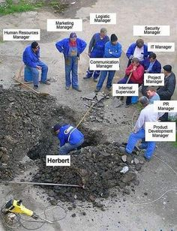
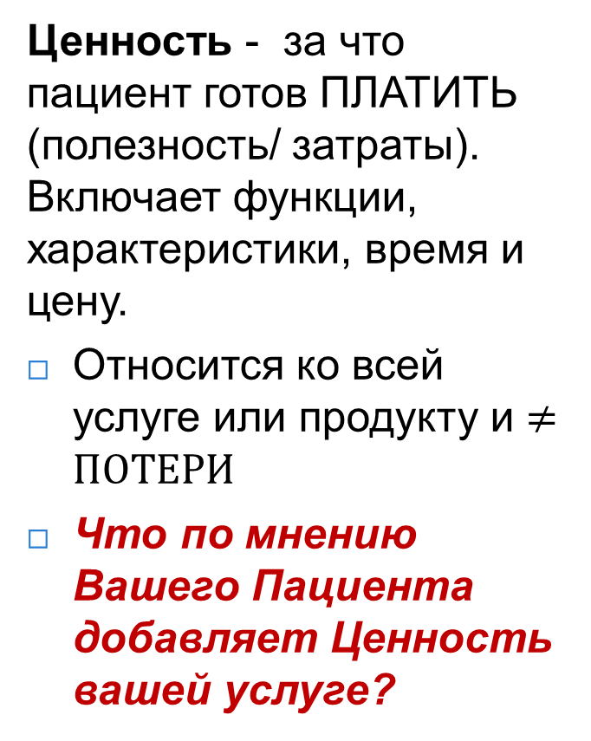
Определение Ценности
Ценность - за что пациент готов ПЛАТИТЬ (полезность/ затраты). Включает функции, характеристики, время и цену.
Относится ко всей услуге или продукту и $≠ПОТЕРИ$
Что по мнению Вашего Пациента добавляет Ценность вашей услуге?

Slide 13
Основы бережливого мышления
Стремление уменьшать издержки производства не за счет качества продукции/ сервиса, условий рабочей среды и оплаты труда, а путем выявления и устранения семи видов потерь.

Slide 14
продукция, требующая проверки, сортировки, утилизации, понижения сортности, замены или ремонта.
Дефектный продукт
Перепроизводство
производство большего объема раньше или быстрее, чем это требуется на следующем этапе процесса.
Перемещение
транспортировка частей или материалов внутри предприятия.
неполное использование человеческих умственных и творческих способностей и опыта.
Люди
перерывы в работе, связанные с ожиданием людских ресурсов (рабочей силы), материалов, оборудования или информации.
Ожидание
любое избыточное поступление однопредметного потока в производственный процесс, будь то сырье, производимая продукция или готовый продукт.
Излишние запасы
Дополнительная обработка
дополнительное усилие, которое, по мнению потребителя, не увеличивает прибавочной стоимости изделия (или услуги).

Slide 15
Уровни потерь в работе предприятия
Деятельность высшего руководства по сокращению потерь лидерства
Деятельность кайдзен-команд, проектных и малых групп
Деятельность малых групп
Потери лидерства
Потери координации
Потери в производстве
Стратегический уровень: декомпозиция стратегических целей до уровня каждого подразделения и исполнителя
Ликвидация потерь. Построение бережливых потоков и процессов.
Постоянное совершенствование текущей деятельности в рамках программ развития.
(по данным материалов Олега Мецик, ТОО «SIMKON», 2014г.)

Slide 16
Мировой опыт (1)
Опыт внедрения методологий совершенствования качества в 3 ведущих американских клиниках (бизнес-кейсы)
Особенности и уроки американских коллег

Slide 17
Бизнес-кейс 1 – Cleveland Clinic
 | Cleveleand Clinic | Nebraska Medical Center | University of Michigan Health Center
Основная методология | Бережливое производство, PDCA. | Бережливое производство, PDCA, Шесть Сигм. | Бережливое производство
Измерение | Удовлетворенность пациентов /клиентов ROI | Койко-дни Повторные госпитализации Время ожидания Экономия в результате проектов по улучшению | Койко-дни

Slide 18
Бизнес-кейс 1 – Cleveland Clinic
 | Cleveleand Clinic | Nebraska Medical Center | University of Michigan Health Center
Сложности | Выстраивание отношений с персоналом, завоевание их доверия | Выстраивание отношений с персоналом, завоевание их доверия Внедрение культуры качества в организации | Собственно процесс внедрения Недостаток данных Иерархичность мешает взаимодействию
Пути решения | Попытка внедрения в течение 1 месяца (пилот) | Адаптация инструментов и обучения для повышения интереса и практичности Участие первого руководителя в проекте | Начать с малого. Опыт: VSM A3
Примечание:
Шесть Сигм трудно применять в здравоохранении

Slide 19
Бережливая поликлиника
Регистратура
Перестройка работы с использованием стандартов коммуникации, информатизации и формирования доступной среды для маломобильных групп населения.
Внедрение электронной очереди.
Высвобождение врача от несвойственной работы, в т.ч. бумажной.

Slide 20
Бережливая поликлиника
Регистратура
- Сокращено время получения льготных лекарств больными с 3 часов до 15 минут;
- Сокращено перемещение медсестры вакцинации в смену с 6,5 км до 900м в смену;
- Повышена результативность патронажа новорожденных медсестрой с 78% до 96%;
- Повышен показатель приема врачом пациентов точно вовремя с 54% до 84%
- По результатам опросов страховыми компаниями – повысилась удовлетворенность пациентов

Slide 21
Бережливая поликлиника
Иные сферы применения методов
Вакцинация
Профилактические осмотры
Диспансеризация
Получение льготного лекарственного обеспечения
Разделение потоков пациентов (дети/взрослые, ОРВИ/здоровые без ОРВИ – фильтр и т.п.)

Slide 22
Роль профессионала сестринского дела
Обеспечение качества и безопасности медицинских услуг
Лидерство по вопросам организации и координации оказания медицинских услуг

Slide 23
Роль профессионала сестринского дела
Обеспечение качества и безопасности медицинских услуг
На уровне своего рабочего места
На уровне меж структурных бизнес-процессов

Slide 24
Инструменты БМ
Культура безопасности пациентов
5 S
Повышенная визуализация
Проекты по улучшению (кайдзен)

Slide 25
Культура безопасности пациентов
Noli nocere
Стандарты аккредитации медицинских организаций
Эмпатия и понимание ценности для пациента

Slide 26
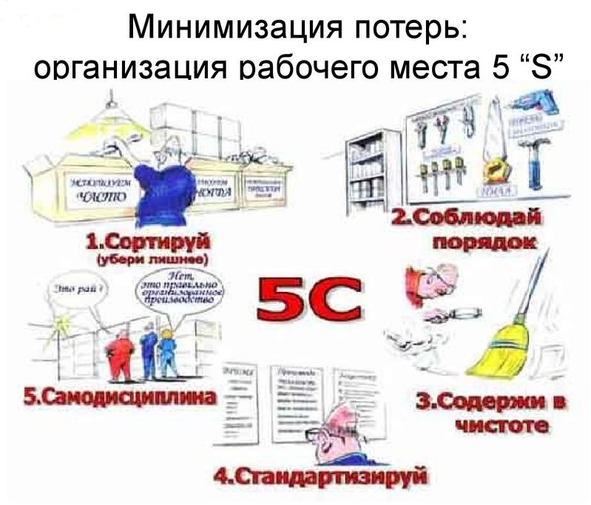

Slide 27
Повышенная визуализация
Графики ответственности (меморандумы)
Видимые знаки на объекте
Визуализация (обозначение) выполнения стадий (контрольных точек) проекта
На входе висят таблички с названием помещения. Дальше план схема отделения с кабинетами, где отмечены рабочие места. Каждая линия имеет свою табличку с названием.
Все инструменты и контейнеры с ЛС и ИМН имеют стандартную разметку.

Slide 28
Проекты по улучшению (кайдзен)
Могут касаться следующих направлений:
Оптимизация потока пациентов
Безопасность пациентов и качество услуг
Сокращение издержек
Возможности повышения доходов
Контроль расходов и др.

Slide 29
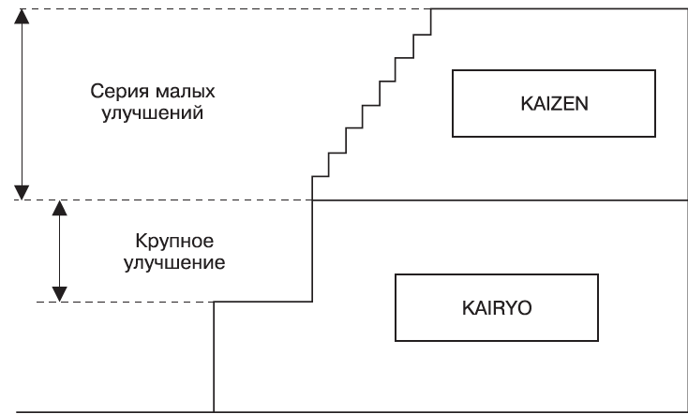
Кайдзен

Slide 30
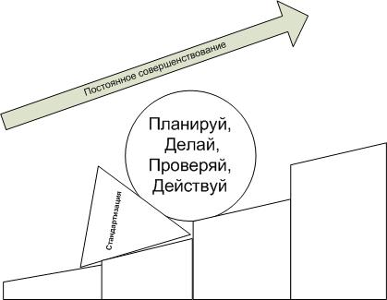
Постоянное стремление к совершенству (КАЙДЗЕН)

Slide 31
Роль профессионала сестринского дела
Лидерство по вопросам организации и координации оказания
медицинских услуг
На уровне одного подразделения
На уровне организации здравоохранения

Slide 32
Определение ценности для клиента
В медицине главный клиент – пациент
Главные для него ценностные критерии (за что он готов платить), или критерии качества:
Своевременность
Сервис (обхождение)
Техническое исполнение (собственно качество)

Slide 33
Кружки качества
Кружок качества —группа сотрудников, которые регулярно собираются на добровольной основе для выявления факторов, влияющих на эффективность производства и качество продукции.
Результат их работы: конкретные предложения по устранению этих факторов («узких» мест).
¹«Системы, методы и инструменты
менеджмента качества», 2008г., стр. 411.
Notes:
Они собираются, как правило, раз в неделю и в течение часа обсуждают такие производственные проблемы как качество работы, производительность труда, обеспечение безопасности и т.д. По некоторым оценкам, работа кружков позволяет японским компаниям ежегодно экономить 20-25 млрд. долл. Основная масса кружков качества (от 80 до 90%) действует в сфере производства.
В японских компаниях кружки качества сделались тем средством, с помощью которого на каждом уровне производства снизу доверху коллективно прорабатываются и вносятся предложения по повышению качества продукции, процессов и ресурсов. В среднем в 80-е гг. каждый японский рабочий (и служащий) ежегодно вносил 5-6 предложений по совершенствованию производственного процесса, из которых 60-80% реализовывались на практике. Это существенно больше, чем, например, в США, где число рацпредложений на одного занятого в те же годы составило 0,15, а уровень их внедрения — 24%.
Этот опыт оказался настолько привлекательным, что сейчас более чем в 50 странах широко используется данная форма участия рабочих и служащих в улучшении качества выпускаемой продукции, действуют такие кружки.
По оценке экспертов, на 80% успехи японских фирм связаны с тремя основными факторами, включающими:
необычайно высокую активность рабочих;
дух сотрудничества;
постоянный поиск путей повышения качества.
Данный подход хорошо зарекомендовал себя по различным причинам:
рабочие, сталкиваясь с различными проблемами в ходе каждодневного выполнения работы, являются лучшими экспертами в данной производственной сфере;
большинство работников имеют определенный творческий потенциал, а также потенциал необходимый для решения проблем, который до этого не был использован;
специалисты из управленческой сферы, как правило, загружены еще и многими другими задачами, потому им часто не хватает времени на такие «маленькие» проблемы, например, в области качества. Иногда данная категория сотрудников даже не подозревает о наличии таких проблем;
большинство узких мест чаще всего будут аккумулировать в себе не только затраты и ошибки, но и неудовлетворение работой, решением чего могут стать кружки качества.
По мере работы над выбранными темами применение даже таких изученных методов, как причинно-следственный анализ и карта Парето, становится недостаточным. Члены кружка качества начинают изучать другие, более сложные методы и даже знакомиться с основами физики, химии, электроники и другими дисциплинами, имеющими непосредственное отношение к их работе.
Главная идея данной концепции: узкие места и проблемы были обнаружены и устранены в месте их появления. Это значит, что сотрудники, например, сферы производства, имея членство и посещая такого рода кружки качества, могут собственноручно решить возникающие проблемы, которые мешают или вредят ежедневному выполнению работы.
В деятельности кружков качества большое значение имеет приобретение опыта в решении проблем. По мере приобретения новых знаний расширяется не только кругозор членов кружка, но и возможности. В результате они начинают решать проблемы, которые не под силу даже специалистам с высшим образованием.

Slide 34
Заключение
Предложения в резолюцию конференции:
Национальная неделя профессионалов сестринского дела – в первую или вторую неделю мая
Повсеместное принятие принципов бережливого мышления в здравоохранения во благо пациентов, медицинских работников и сообщества путем обучения, практики и совершенствования
Notes:
Предложения в резолюцию конференции:
- вместо одного дня в честь Дня медицинской сестры, учредить Национальную неделю профессионалов сестринского дела в Казахстане, по опыту США. Это обеспечит должное внимание к профессии медицинской сестры. Можно обозначить эту неделю в первую или вторую неделю мая.

Slide 35
Благодарим за внимание
Нуржан Мукашев
+7 778 506 13 23
info@bpi.kz
www.bpi.kz
www.bestpracticeslab.kz

